Slide 1
Krontillegg på LO/YS-avtalen
PK-nettverksmøtet
29.03.2023
Jan Thorsen
Seniorrådgiver OPA
UiO

Slide 2
Kronetillegget og 2.5.3-forhamdlinger
I lønnsforhandlingene i 2022 fikk alle ansatte innenfor LO/YS-avtalen et kronetillegg på 6 000/5 300
I tillegg får ansatte på stige ansiennitetsopprykk på enten 1,1% eller 3% (stipendiater)
Dette opprykket legges til kronetillegget
Når kronetillegget overstiger beløpet på neste lønnstrinn flyttes vedkommende opp et lønnstrinn og kronetillegget korrigeres tilsvarende

Slide 3
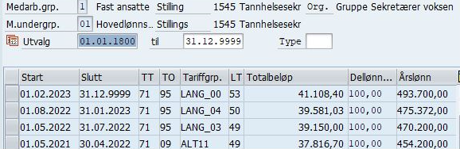
Eksempler
Lønn pr. 30.04.2022 = 454 200,-
Lønn pr. 01.05.2022 = 470 200,- (10 000 + 6 000)
Lønn pr. 01.08.2022 = 475 372,- (ans.opprykk 1,1%)
Lønn pr. 01.02.2023 = 493 700,- (2.5.3-opprykk)

Slide 4
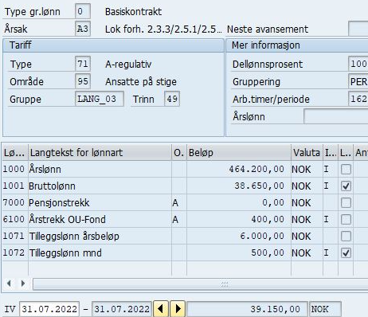
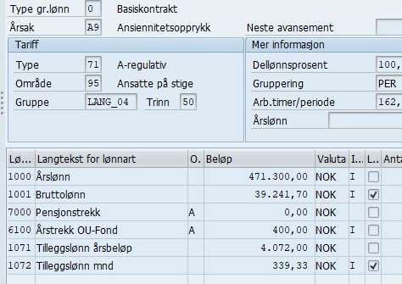
Problematikken

Slide 5
Så kommer vi til 2.5.3-forhandlingene
Nåværende lønn – ltr 50 + 4 072,- = 475 372,-
2.5.3 forhandlingene: ltr 53 – kronetillegg = 493 700,-
  NB! Viser viktigheten av å sjekke kronetillegget før forhandlingene, samt ha et aktivt forhold til om det skal videreføres eller ikke
  Man kunne valgt å gå for ltr 52 + kronetillegg = 489 872,-
  Eller ltr 53 + kronetillegg = 497 772,-

Slide 6
Veien videre
Vi i OPA endrer malskjema for arbeidsgivers krav til 2.5.3-forhandlingene
Dere må fylle ut hva kronetillegget er for hvert enkelt krav på LO/YS-avtalen
Dere bør/må også sjekke kronetillegget på fagforeningskrav som kommer inn
Dere må ha et aktivt forhold til om dere ønsker at det skal videreføres eller ikke
Dette vil hjelpe Seksjon for lønn til å utbetale rett lønn, til rett tid, til rett person

Slide 7
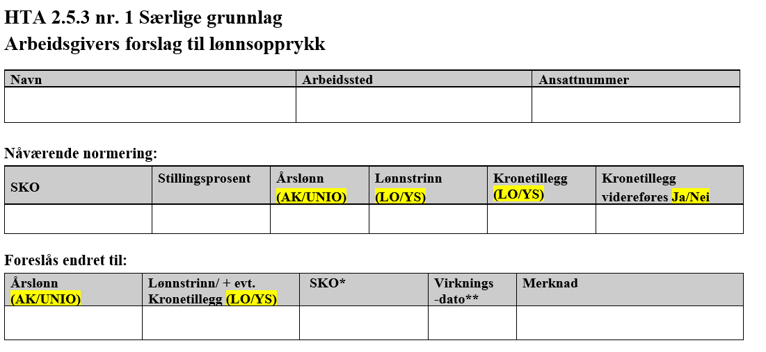
Forslag til skjema

